Slide 1
CLASS 3.5 en mode offline
Présentation Technique
Camille Garnaud
Oleksandr Huziy, Eva Monteiro
SCA7026 – Automne 2014

Slide 2
Objectif
Utiliser le Canadian Land Surface Scheme (CLASS), version 3.5, afin d’étudier différents aspects de la modélisation de la surface terrestre:
Bilans énergétique et hydrologique
Cycles diurne et annuel, variabilité interannuelle
Impact de la végétation et de la composition du sol
Effectuer les simulations dans vos comptes respectifs et analyser les sorties du modèle
Soumettre 4 rapports (15 pages max) par équipe de deux ainsi que les liens vers les scripts utilisés

Slide 3
TP #1 Introduction

Slide 4
Tout d’abord…
Il faut comprendre ce qu’est CLASS
Il faut comprendre ce qu’est le mode offline
Il faut comprendre ce dont on a besoin pour effectuer une simulation de CLASS

Slide 5
CLASS
Canadian Land Surface Scheme, version 3.5
Modèle de surface: calcule de nombreuses variables reflétant l’état de la surface, des différentes couches du sol, et de la végétation en fonction de la météo.
Références:
Verseghy, D.L. 1991.
Verseghy, D.L., et al. 1993.
Verseghy, D.L. 2011.

Slide 6
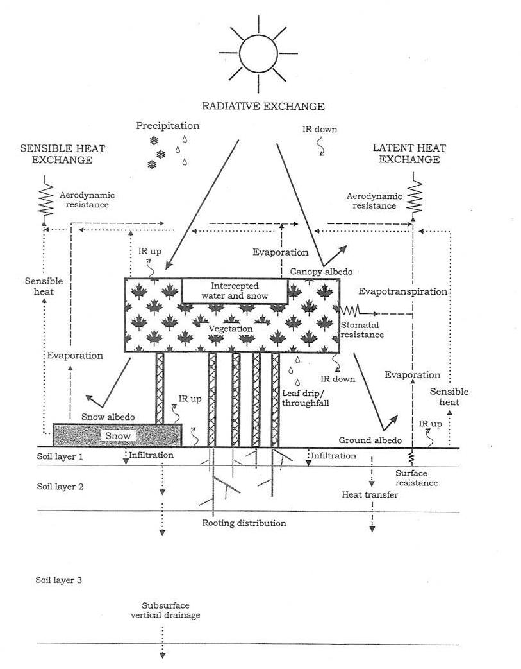
Diagramme schématisé de CLASS

Slide 7
Simulation
Faire rouler un modèle, lancer une simu, lancer une run…
Définition wikipedia: La simulation informatique ou numérique désigne l'exécution d'un programme informatique sur un ordinateur ou réseau en vue de simuler un phénomène physique réel et complexe. Elle sert à étudier le fonctionnement et les propriétés d’un système modélisé ainsi qu’à en prédire son évolution.

Slide 8
Mode couplé
Modèle atmosphérique
Données météorologiques (Temp, precip, pression…)
Champs géophysiques: état intitial de la surface, du sol et de la végétation
CLASS
Modèle de surface
État de la surface, du sol, et de la végétation

Slide 9
Mode offline
Modèle climatique
Données météorologiques (Temp, precip, pression…)
Champs géophysiques: état intitial de la surface, du sol et de la végétation
CLASS
Modèle de surface
État de la surface, du sol, et de la végétation

Slide 10
Données de forçage
Idéalement, on voudrait des observations
Mais ce n’est pas toujours disponible pour tous les points du monde
Donc on utilise des ré-analyses:
ERA-Interim (vous allez utiliser ces données pour rouler vos simulations) ou ERA40 de l’ECMWF
D’autres disponibles: http://reanalyses.org/atmosphere/overview-current-reanalyses

Slide 11
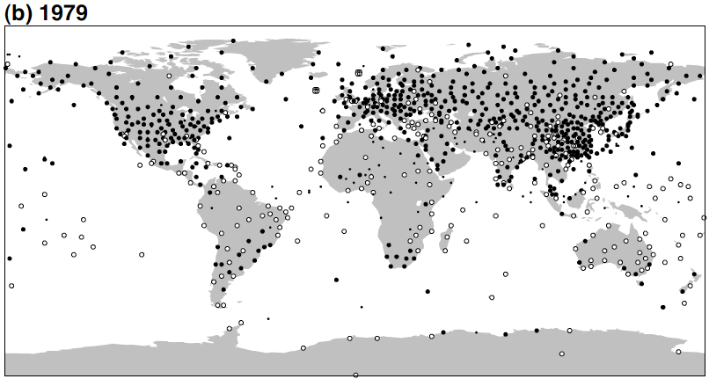
Ré-analyses
Observations pas forcément disponibles partout et en tout temps
Radio-sondages
Satellites
In-situ: stations terrestres, bateaux, avions
Donc, on donne ce qu’on a à un modèle informatique qui va se baser sur les observations pour modéliser différentes variables
On obtient des données proches des observations couvrant toute la Terre et à un pas de temps constant.
Fréquence de radiosondage en 1979
(Uppala et al., 2005)

Slide 12
ERA 40
ERA40: disponible pour la période 1957 à 2002, à une résolution de 2.5° (~250km), aux 6 heures.
Plus d’informations:
Uppala et al., 2005
http://www.ecmwf.int/research/era/do/get/era-40
http://www.ecmwf.int/products/data/archive/descriptions/e4/

Slide 13
ERA-Interim
Disponible pour la période 1979 à présent, à une résolution de ~80km, aux 6 heures.
Plus d’informations:
Dee et al 2011
http://www.ecmwf.int/research/era/do/get/era-40

Slide 14
Données de forçage
CLASS a besoin des données aux 30 minutes, donc il faut interpoler dans le temps:
Interpolation linéaire: température, humidité spécifique, vitesse du vent et pression
Interpolation conservative (i.e. voisons le plus proche dans notre cas): rayonnement (SW et LW) et précipitation
Alternative - Interpolation sinusoïdale (valeur moyenne sur les 6 dernières heures): rayonnement solaire. Peux créer
Interpolation aléatoire (valeur moyenne sur les 6 dernières heures) : précipitation

Slide 15
Données de forçage
Voici à quoi ressemble votre *.MET :
Heure | Minutes | Jour | Année | Rayonnement solaire (W/m²) | Rayonnement infrarouge (W/m²) | Precipitation (mm/s) | Température (°C) | Humidité spécifique (kg/kg) | Vitesse du vent (m/s) | Pression (Pa)
0 | 0 | 1 | 1961 | 0 | 368.43 | 0.1863E-4 | 16.71 | 0.111E-1 | 4.55 | 101503.93
0 | 30 | 1 | 1961 | 0 | 368.55 | 0 | 16.40 | 0.109E-1 | 4.55 | 101510.72
1 | 0 | 1 | 1961 | 0 | 368.68 | 0 | 16.09 | 0.107E-1 | 4.55 | 101517.50
1 | 30 | 1 | 1961 | 0 | 368.80 | 0 | 15.78 | 0.106E-1 | 4.55 | 101524.29
En mode offline, les données météo sont un forçage, elles ne peuvent pas être influencées par la surface.

Slide 16
Conditions initiales
Champs géophysiques
Fichier .INI:
Couverture végétale: basée sur des observations, correspondant à l’année 1960 (Arora and Boer, 2010: Wang et al., 2006)
État de la végétation: climatologie disponible pour l’Amérique du Nord (0,5° de résolution)
Profondeur et composition des 3 couches de sol: Webb et al. (1991)
Température et contenu en eau des 3 couches de sol: climatologie disponible pour l’Amérique du Nord (0,5° de résolution)

Slide 17
Données d’Initialisation (.INI)
28.54 278.50 10.00 2.00 50.00 -1.0 1 1 | Latitude, longitude, hauteur de référence pour la variable du vent (m), hauteur de référence pour les variables d’énergie (m), hauteur d’agrégation ou «blending height» (m), description de la surface, point de grille entier, mosaïque
0.769 0.002 0.085 0.126 0.000 1.537 0.014 0.341 0.366 | Couverture des 4 PFT + zone urbaine (%), LAI (indice foliaire) maximum des 4 PFT
0.312 0.002 -0.215 -0.497 0.000 1.230 0.001 0.000 0.366 | Log de la longueur de rugosité des 4 PFT + zone urbaine (m), LAI minimum des 4 PFT
0.023 0.000 0.005 0.007 0.000 9.224 0.048 0.170 0.179 | Albedo visible des 4 PFT + zone urbaine, Masse de la canopée (au dessus du sol) des 4 PFT (kg/m²)
0.146 0.001 0.029 0.042 0.000 0.769 0.005 0.102 0.143 | Albedo dans le proche-infrarouge des 4 PFT + zone urbaine, profondeur des racines des 4 PFT (m)
200.000 125.000 85.000 100.000 30.000 40.000 30.000 30.000 | Resistance stomatale minimum des 4 PFT (s/m), valeur de référence du rayonnement solaire entrant des 4 PFT (W/m²)
0.650 0.500 0.500 0.500 1.050 0.600 1.000 1.000 | Coefficients du déficit de pression de vapeur des 4 PFT
100.000 100.000 100.000 100.000 5.000 5.000 5.000 5.000 | Coefficients de la succion d’humidité des 4 PFT
1.000 1.067 1.000 | Drainage, profondeur du sol(m), fraction du point de grille
3.5E-2 0.3 2.0E-5 0.1E-4 1 | Pente du sol, paramètres non utilisés…
78.5 90.2 98.2 | Contenu en sable dans les couches du sol 1, 2, et 3 (%)
4.4 2.7 0.6 | Contenu en argile dans les couches du sol 1, 2, et 3 (%)
0.0 0.0 0.0 | Contenu en matière organique dans les couches du sol 1, 2, et 3 (%)
19.55 19.22 20.70 19.55 0.00 0.00 | Température d’initialisation des couches 1, 2 et 3 (°C), température de la canopée (°C), température de la neige (°C, ou K), température de l’eau (°C)
0.127 0.136 0.277 0.000 0.000 0.000 0.000 | Contenu en eau liquide dans le sol des couches 1, 2 et 3 (m³/m³), Contenu en eau solide dans le sol des couches 1, 2 et 3 (m³/m³), profondeur de l’eau (m)
0.000 0.0000 0.00 0.000 0.0000 0.000 | Eau sur la canopée, neige sur la canopée, neige au sol (kg/m²), albedo de la neige, densité de la neige (kg/m³), index de croissance des plantes
Notes:
AMS- Glossary Of meteorology
A height scale for turbulent flow above an inhomogeneous surface, at which the influences of individual surface patches on vertical profiles or fluxes become horizontally blended.
Below this height scale it is not permissible to treat the structure of turbulence as horizontally uniform. Some authors distinguish between 1) the physical blending height, where local perturbations become negligible due to turbulent mixing, and 2) the numerical blending height in numerical models, above which the horizontal average of locally variable profiles (e.g., wind speed) corresponds to a similarity profile. Both of these height scales are related to the length scale of horizontal surface variations and, typically, the physical blending height is an order of magnitude higher than the numerical blending height. See effective roughness length, flux aggregation.

Slide 18
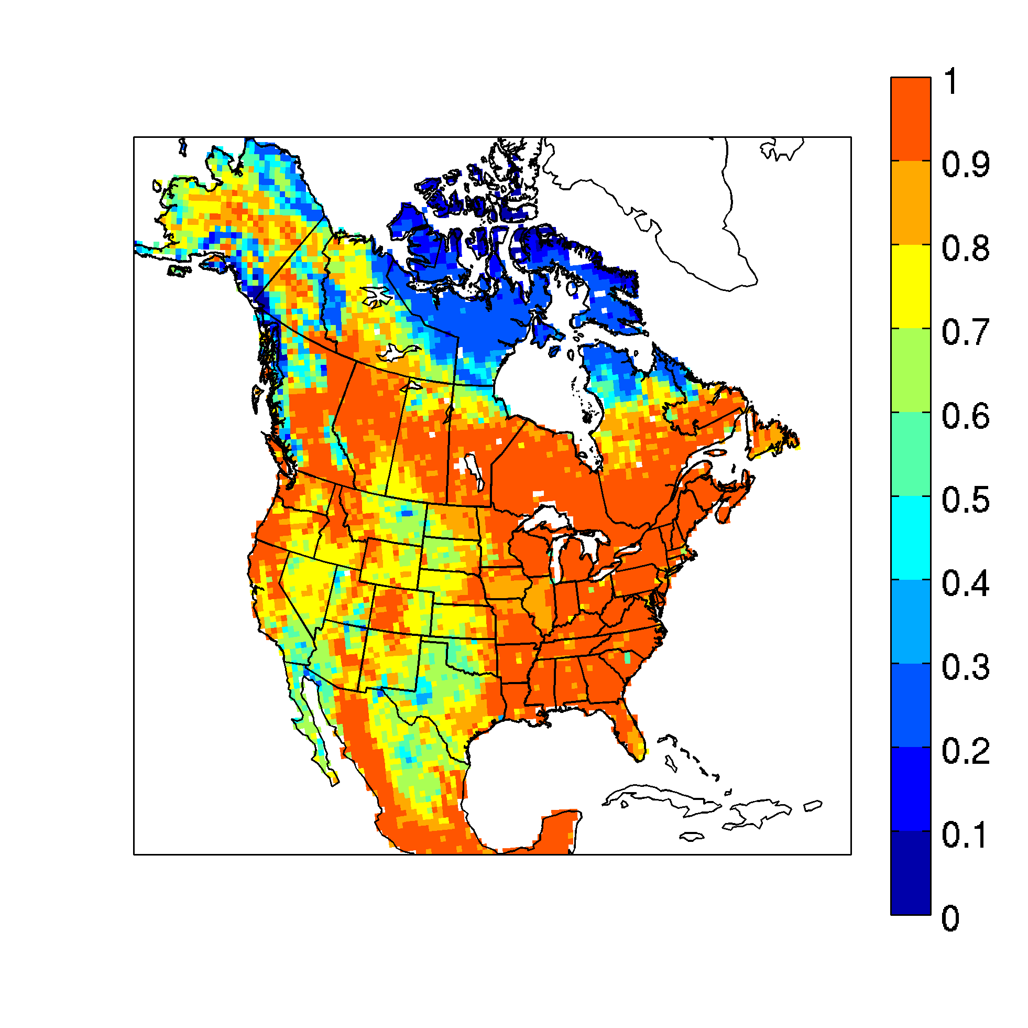
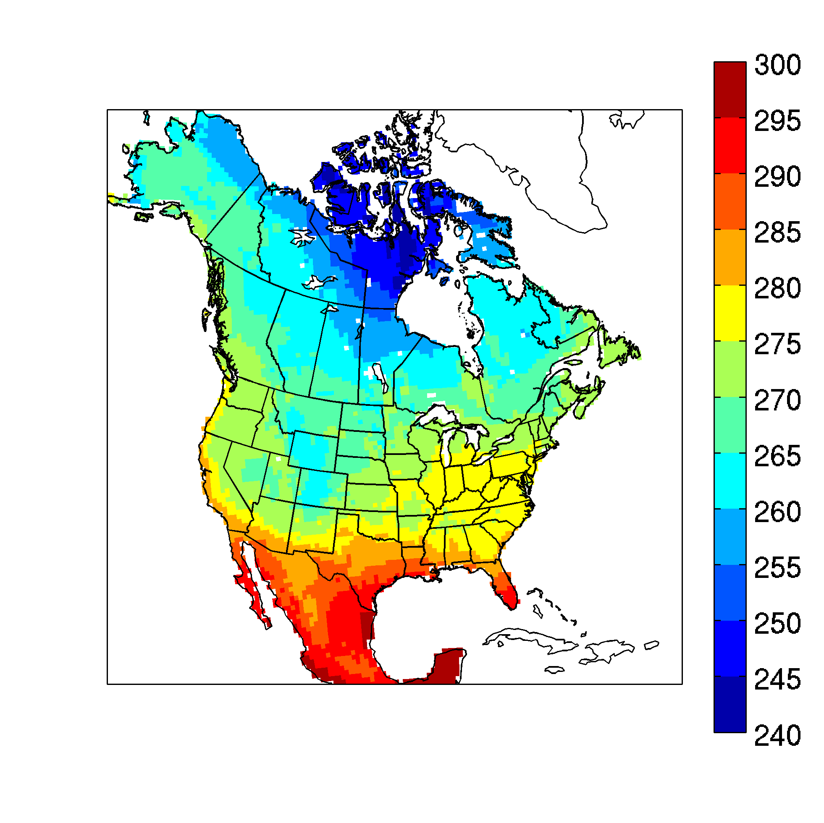
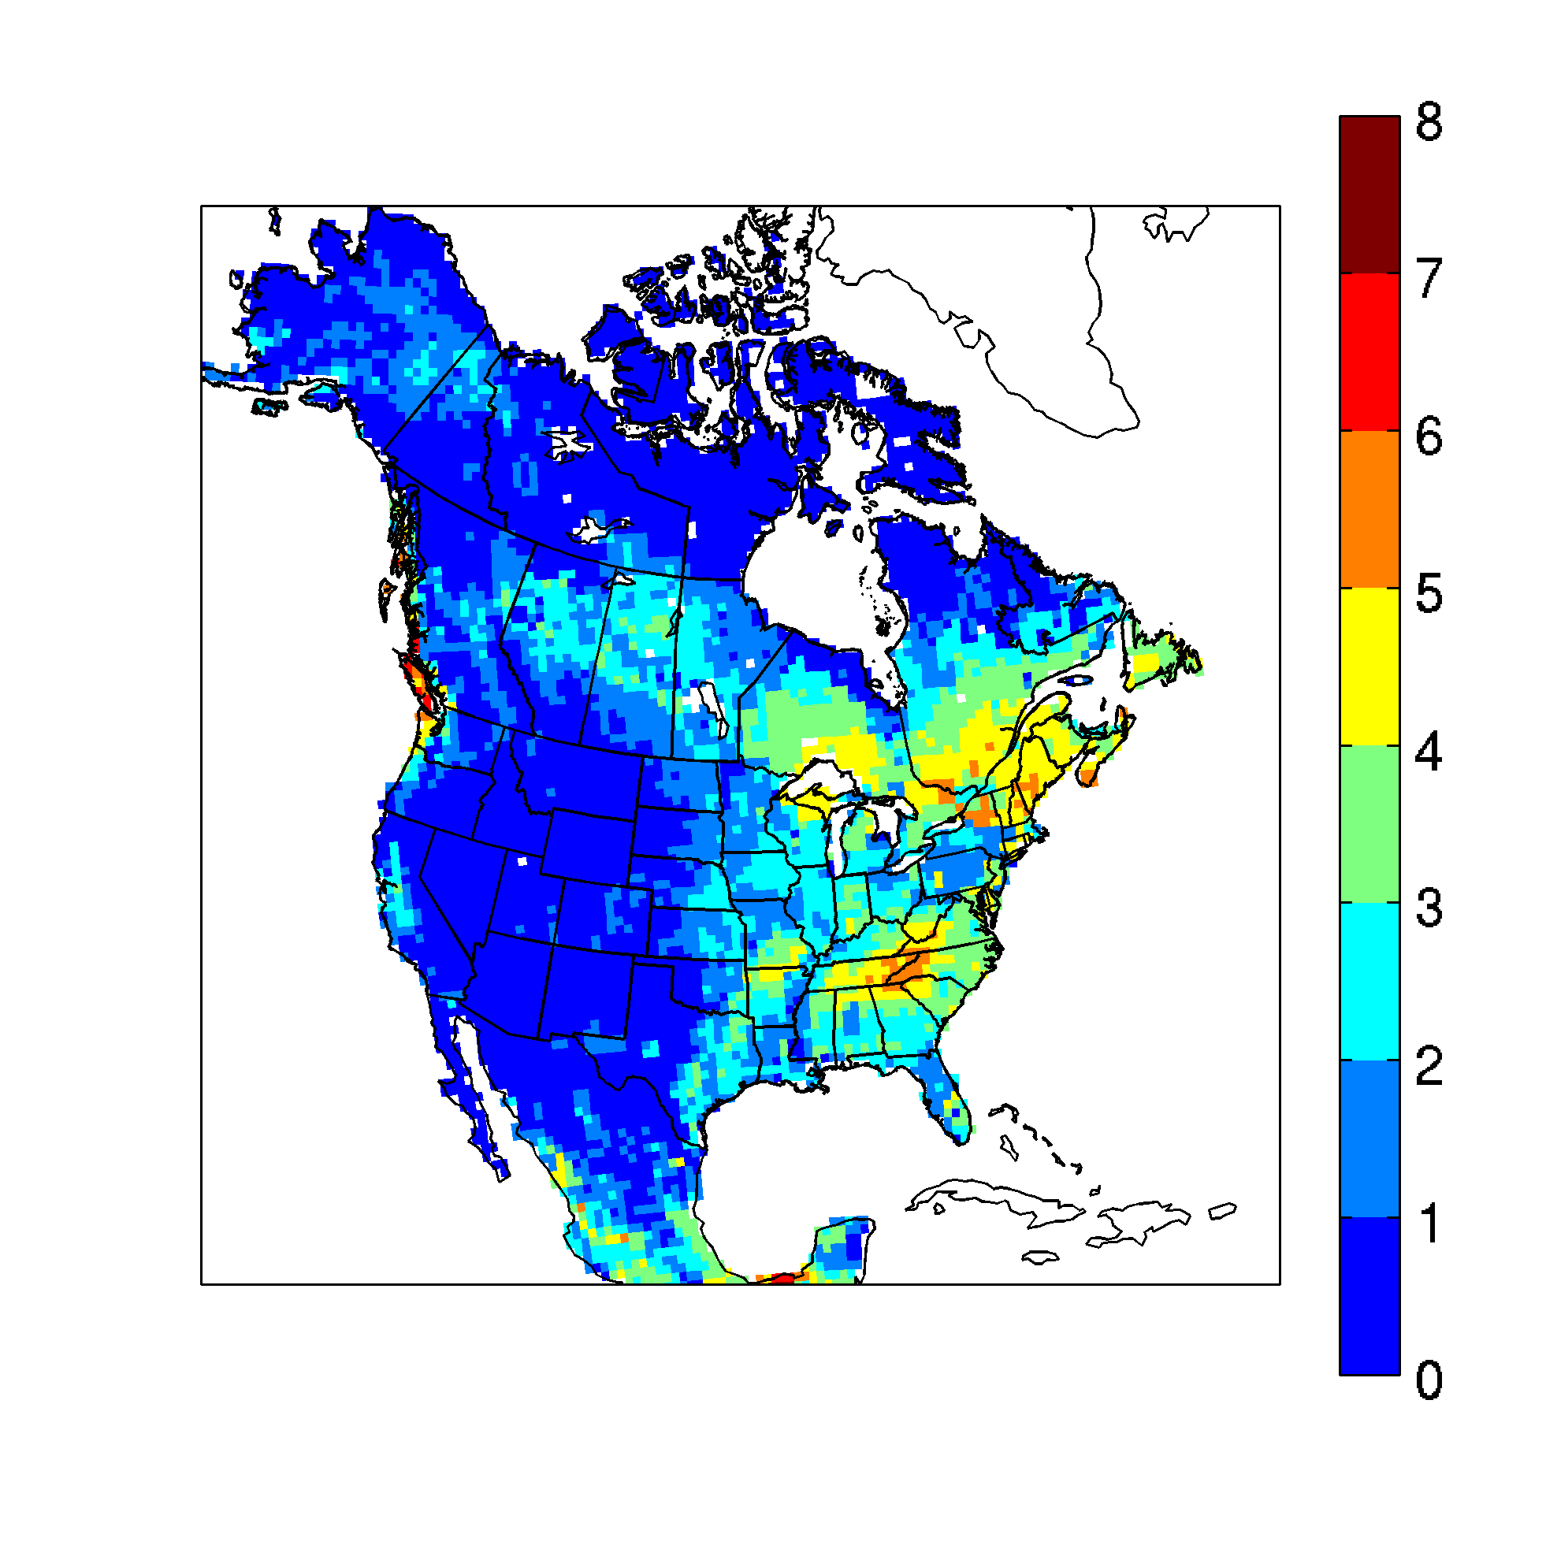
Champs initiales
Couverture végétale Température du sol Indice de surface foliaire
(1=100%) (en Kelvin) (m²/m²)

Slide 19
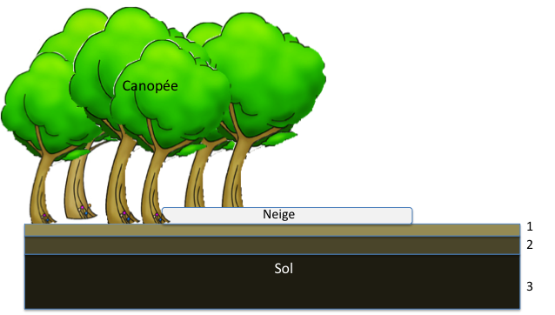
Données du sol (Soil_3lev)
0.10 0.10 | Profondeur de la couche de sol 1 (m), profondeur totale (m)
0.25 0.35 | Profondeur de la couche de sol 2 (m), profondeur totale (m)
3.75 4.10 | Profondeur de la couche de sol 3 (m), profondeur totale (m)

Slide 20
Matlab
Votre répertoire de travail:
/skynet1_exec2/nom_utilisateur
cd /skynet1_exec2/nom_utilisateur
Copier le dossier nécessaire:
cp –fr /skynet1_rech3/huziy/SCA7026_CLASS/Aut2014 .
Matlab:
Ouvrir Matlab : matlab &
Ouvrir un script : File -> New -> Blank M-File
Vous pouvez vous aider des exemples de scripts : Rayonnement_Net.m (niveau de base), demo_dataset.m (niveau avancé)

Slide 21
Références
Dee, D. P., and 35 co-authors, 2011: The ERA-Interim reanalysis: Configuration and performance of the data assimilation system. Quart. J. R. Meteorol. Soc., 137, 553-597. DOI: 10.1002/qj.828.
Uppala, S.M., et al. 2005: The ERA-40 re-analysis. Quart. J. R. Meteorol. Soc., 131, 2961-3012. DOI:10.1256/qj.04.176
Verseghy, D.L. 1991. CLASS – A Canadian Land Surface Scheme for GCMS. I. Soil Model. International Journal of Climatology, 11, 111-133
Verseghy, D.L., et al. 1993. CLASS – A Canadian Land Surface cheme for GCMS. II. Vegetation Model and Coupled Runs. International Journal of Climatology, 13, 347-370
Verseghy, D.L. 2011. CLASS - The Canadian land surface scheme (version 3.5). Technical Documentation (version 1). Environment Canada, Climate research division, Science and technology branch.
Webb RS, Rosenzweig CE, Levine ER. 1991. A global data set of soil particle size properties. NASA Technical Memorandum, 4286.

